Slide 1

基于云模型和数据场的聚类研究
Clustering Research Based on Cloud Model and Data Field
答辩人：冯应柱
学号：2140140001
导师：朱振国 副教授

Slide 2
01
背景及意义
02
研究路线
Background&Significance
Research Route
目录
03
研究内容
04
实验仿真
CONTENTS
Research Contents
Experimental Result
05
创新点
06
不足点
Research Findings
Insufficient Point

Slide 3

01
选题背景及意义
传统算法的不足：
对噪声数据敏感；
需要人为给定参数；
对数据分布有要求；
。。。
-聚类
数据
数据挖掘
价值

Slide 4
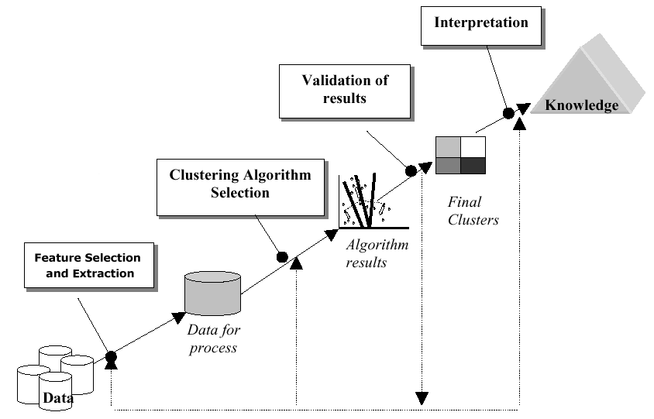
02
研究路线-聚类过程
数据处理
算法

Slide 5
03
研究内容
1
数据处理
高维数据的特征提取
2
聚类算法
数据场
聚类中心
势函数的改进
影响因子优化

Slide 6

3.1
数据处理—基于云模型的特征提取
本文提出一种特征提取方法，将高维数据变换成三维数据。该方法利用逆向云发生器计算样本集中每条记录的三个数字特征。
Ex表示每条记录在空间分布的期望，是最能够反应原始数据分布特征的。
熵En表示每条记录分布的“跨度”，熵越大，则“跨度”越大。
超熵He表示每条记录分布的“厚度”。

Slide 7
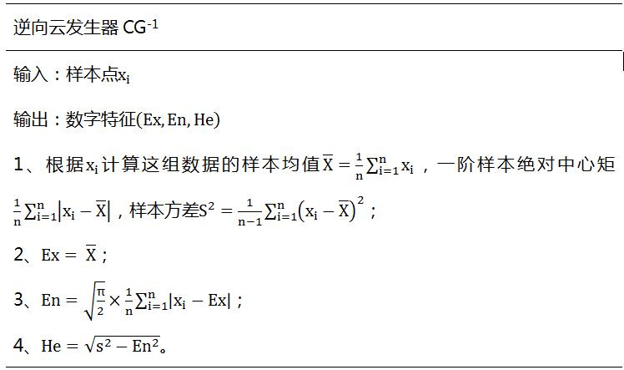
3.1
数据处理—逆向云发生器

Slide 8
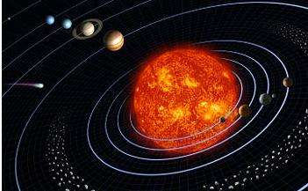
3.2
研究内容-数据场简介
数据场
表示场点与对象之间的范数距离；σ为影响因子， 控制对象间的相互作用影响半径；m 表示场源强度。

Slide 9
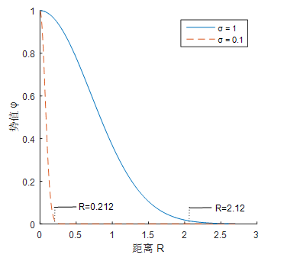
3.2
研究内容-数据场改进
原始：
更能体现数据分布的紧密程度
减少了计算量；
降低了孤立点的势值。
改进后：
其中：

Slide 10
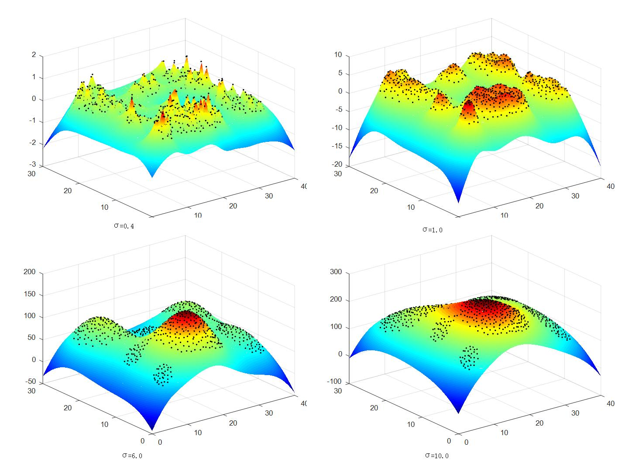
3.2
研究内容-数据场影响因子优化
其中：
σ =0.4
σ =1.0
σ =6.0
σ =10.0

Slide 11
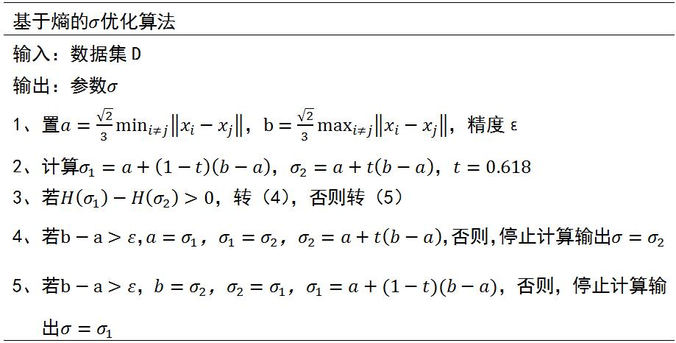
3.2
研究内容-数据场影响因子优化

Slide 12
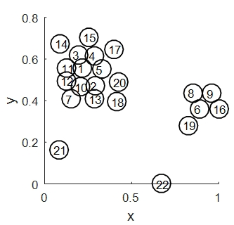
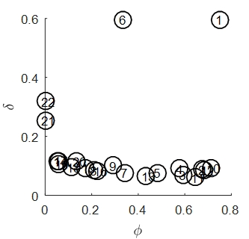
3.2
研究内容-聚类中心
(a)原始数据分布图
(b)决策图

Slide 13
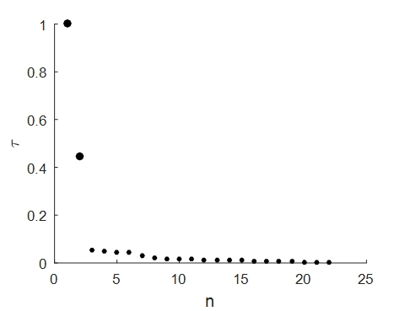
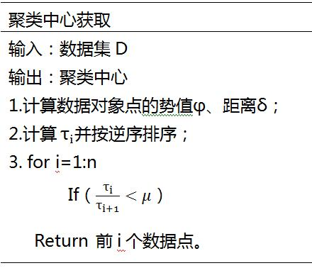
3.2
研究内容-聚类中心
(c)τ=φ.δ逆序图

Slide 14
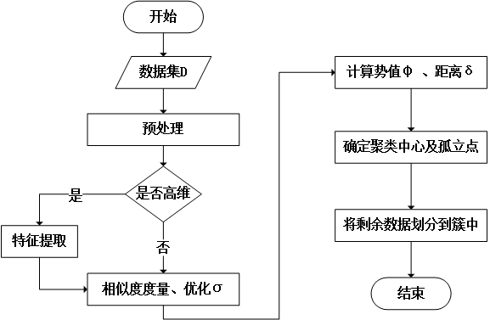
3.3
算法流程-基于数据场的自适应聚类算法

Slide 15
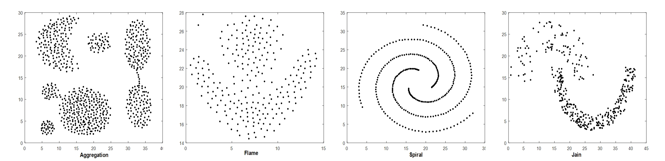
04
实验仿真-数据集
数据集名称 | 维数 | 类别数 | 数据量 | 孤立点数
Aggregation | 2 | 7 | 788 | 0
Flame | 2 | 2 | 240 | 2
Spiral | 2 | 3 | 312 | 0
Jain | 2 | 2 | 373 | 0

Slide 16
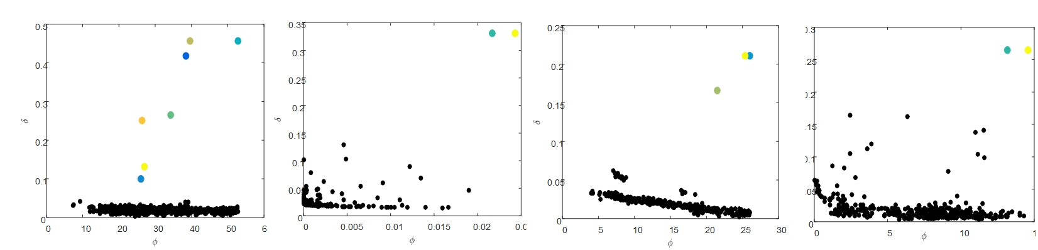
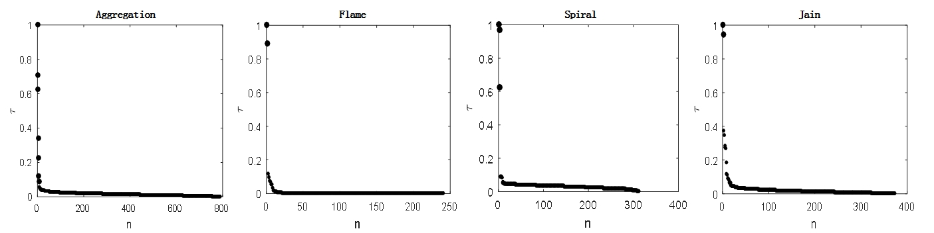
4.1
实验仿真-聚类中心

Slide 17
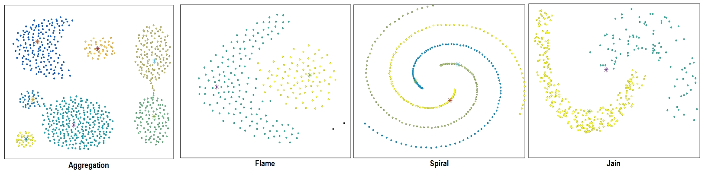
4.2
实验仿真-聚类结果
用不同的颜色标注不同的簇，其中，黑色代表噪声点，星号表示聚类中心

Slide 18
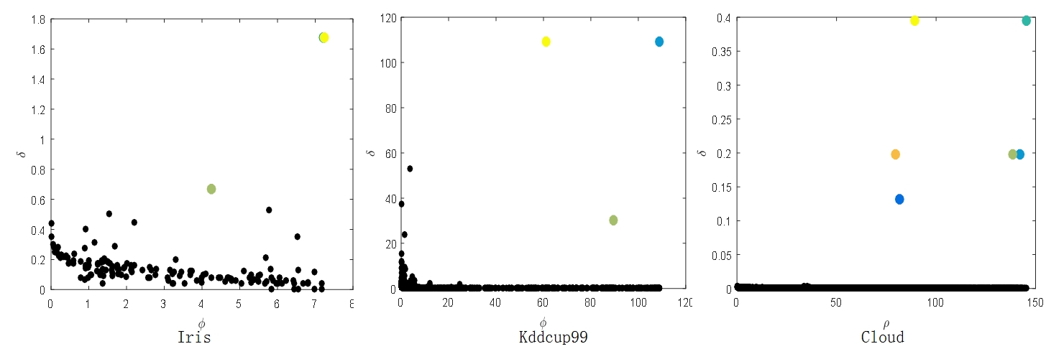
4.2
实验仿真-高维数据
数据集名称 | 数量 | 维数 | 类别数
Iris | 150 | 4 | 3
KDD CUP99 | 1100 | 41 | 3
Cloud | 3000 | 300 | 6

Slide 19
4.2
实验仿真-高维数据
数据集名称 | 数量 | 维数 | Jaccard系数 | F值
Iris | 150 | 4 | 0.957 | 92.9%
KDD CUP99 | 1100 | 41 | 0.969 | 93.8%
Cloud | 3000 | 300 | 0.981 | 98.3%

Slide 20
05
创新点
01
提出了一种基于云模型的特征提取方法
02
改进了数据场，并提出用黄金分割法优化影响因子σ
03
提出了一种自动检测最佳聚类中心的方法
04
提出了一种自适应聚类算法

Slide 21
06
不足点
01
该算法暂时不能处理大规模数据
02
该聚类算法的时间复杂度较高
03
研究深度有所欠缺

Slide 22
6.1
盲审意见
（1）国内外研究现状方面还可以在丰满一些。
（2）第四章和第五章可以合并。
（3）实验部分，需要采用更多和更大的数据集进行实验。
（4）实验部分，需要和更多的聚类算法进行实验比较。
（5）算法的时间复杂度如何。

Slide 23
6.2
意见修改
（1）本文对国内外学者在聚类领域的研究现状进行了修改，主要对五大类聚类算法作了较详细的介绍，并对每类算法的代表性算法做了说明。
（2）第四章是本文聚类算法的核心，包含每个步骤的详细；第五章是关于对比实验的设计，再与导师协商后，认为分开更合理。
（3）为了验证本文聚类算法的有效性，采用了7个数据集进行对比实验，由于本文算法计算时间开销比较大，故数据集的数量不大。在今后的研究中，将优化算法，以便适用于更大的数据集。
（4）为了验证本文聚类算法的聚类质量，增加了一个密度聚类算法做对比实验，即共选取了3个经典算法作对比实验，并且该三个算法与本文算法的思想相接近，易于比较。实验结果都显示出本文聚类算法具有良好的聚类质量。
（5）由于本文算法是自适应聚类，无需人为给定阈值，所以在优化参数σ时，时间开销比较大。和其他的几个经典的聚类算法相比，本文算法的时间复杂度较高，已在文章中增加了该部分内容。

Slide 24
谢 谢！
请各位专家批评指正

